Slide 1
Կենցաղային թափոնների վնասակար ազդեցությունը Արճիս գյուղում

Slide 2
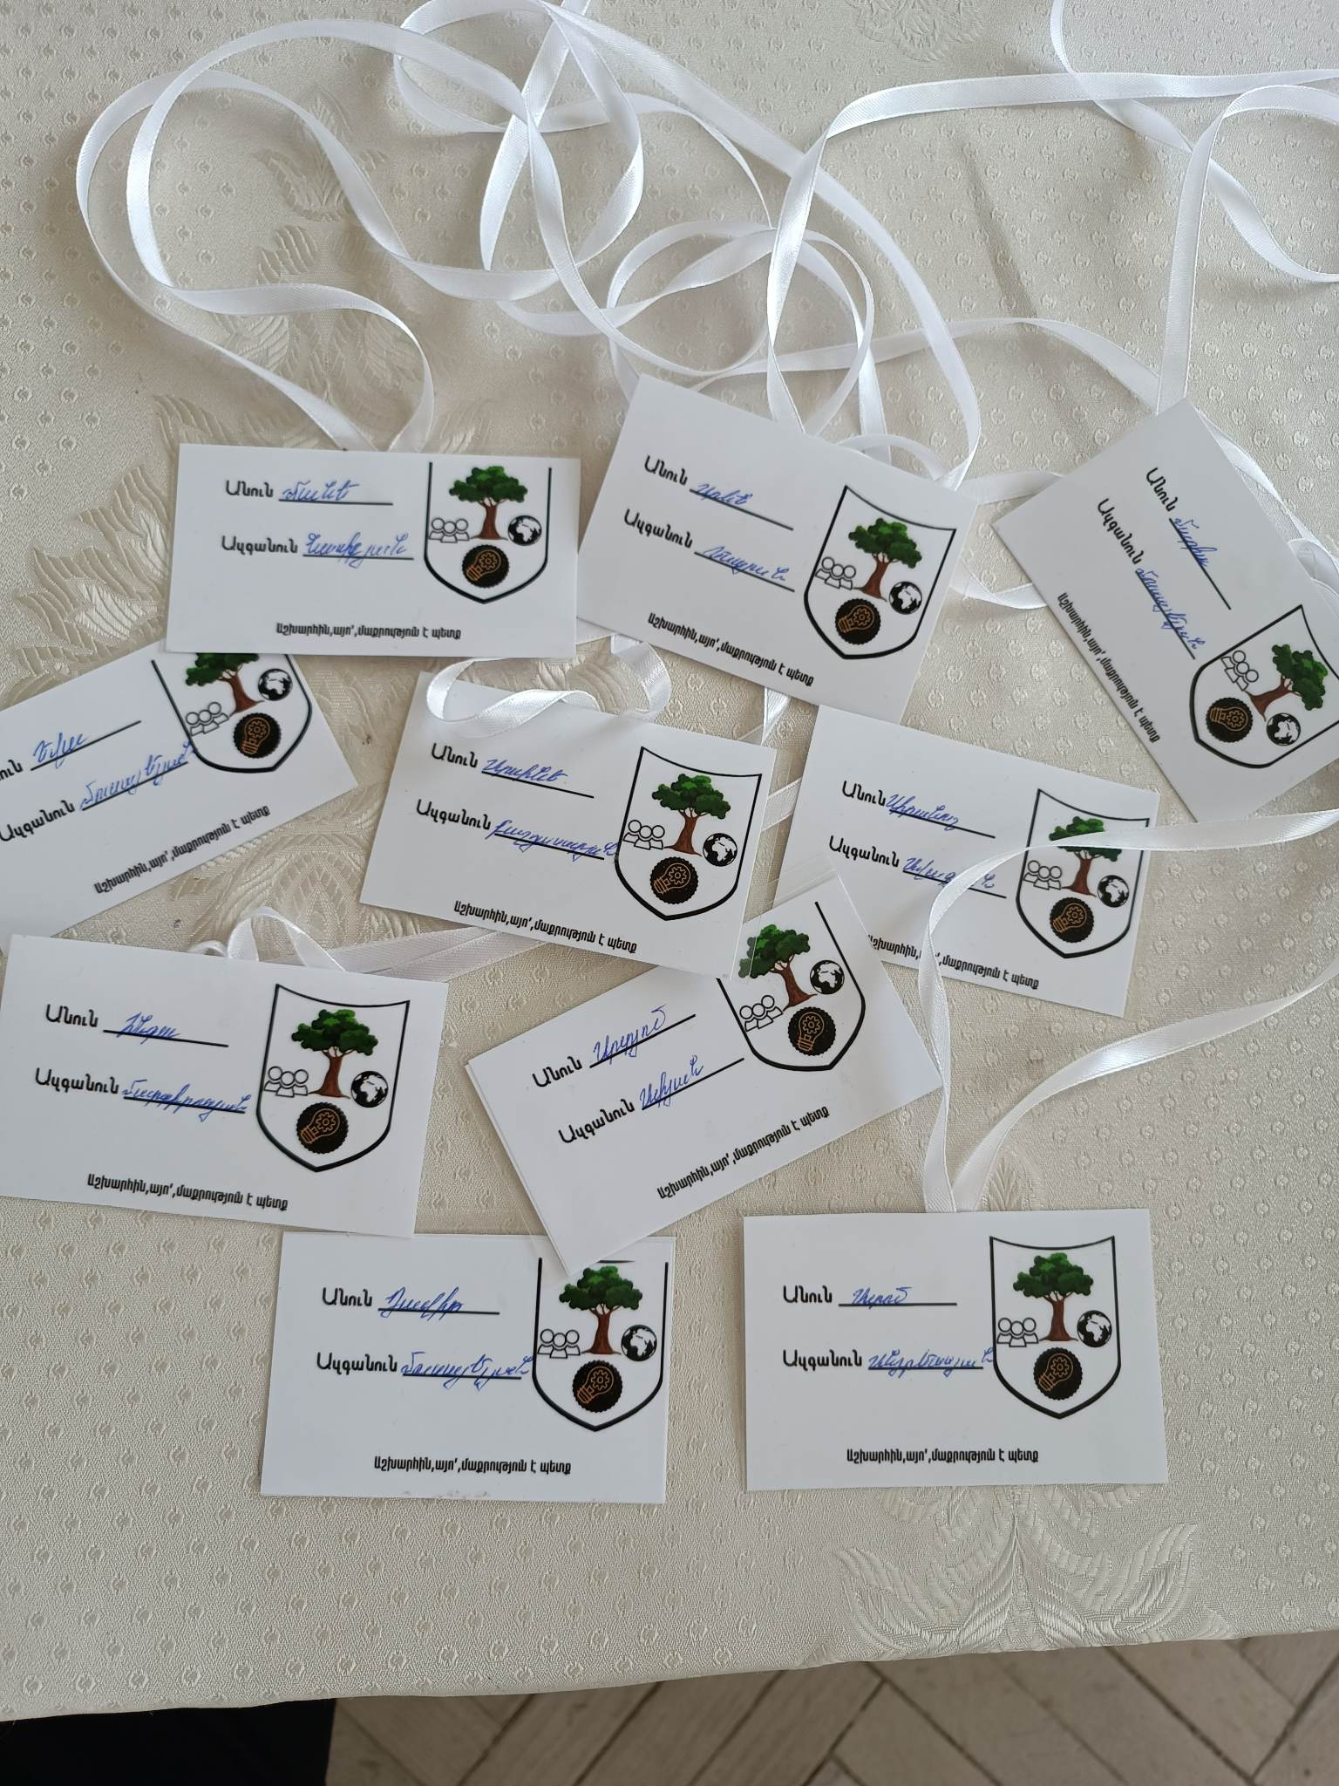
Նախագծային աշխատանք
Աշխատանքի ղեկավար ՝ Գայանե Շիրոյան
Մասնակիցներ ՝ Մանե Նասիբյան
Եվա Մուսայելյան
Արսինե Բաղդասարյան
Սիրանուշ Ավագյան
Ինգա Մարտիրոսյան
Արեն Եսայան
Ատոմ Անդրեսայան
Արսեն Մովսեսյան
Մարիա Մուսայելյան
Դավիթ Մուսայելյան
Արտյոմ Ափյան

Slide 3
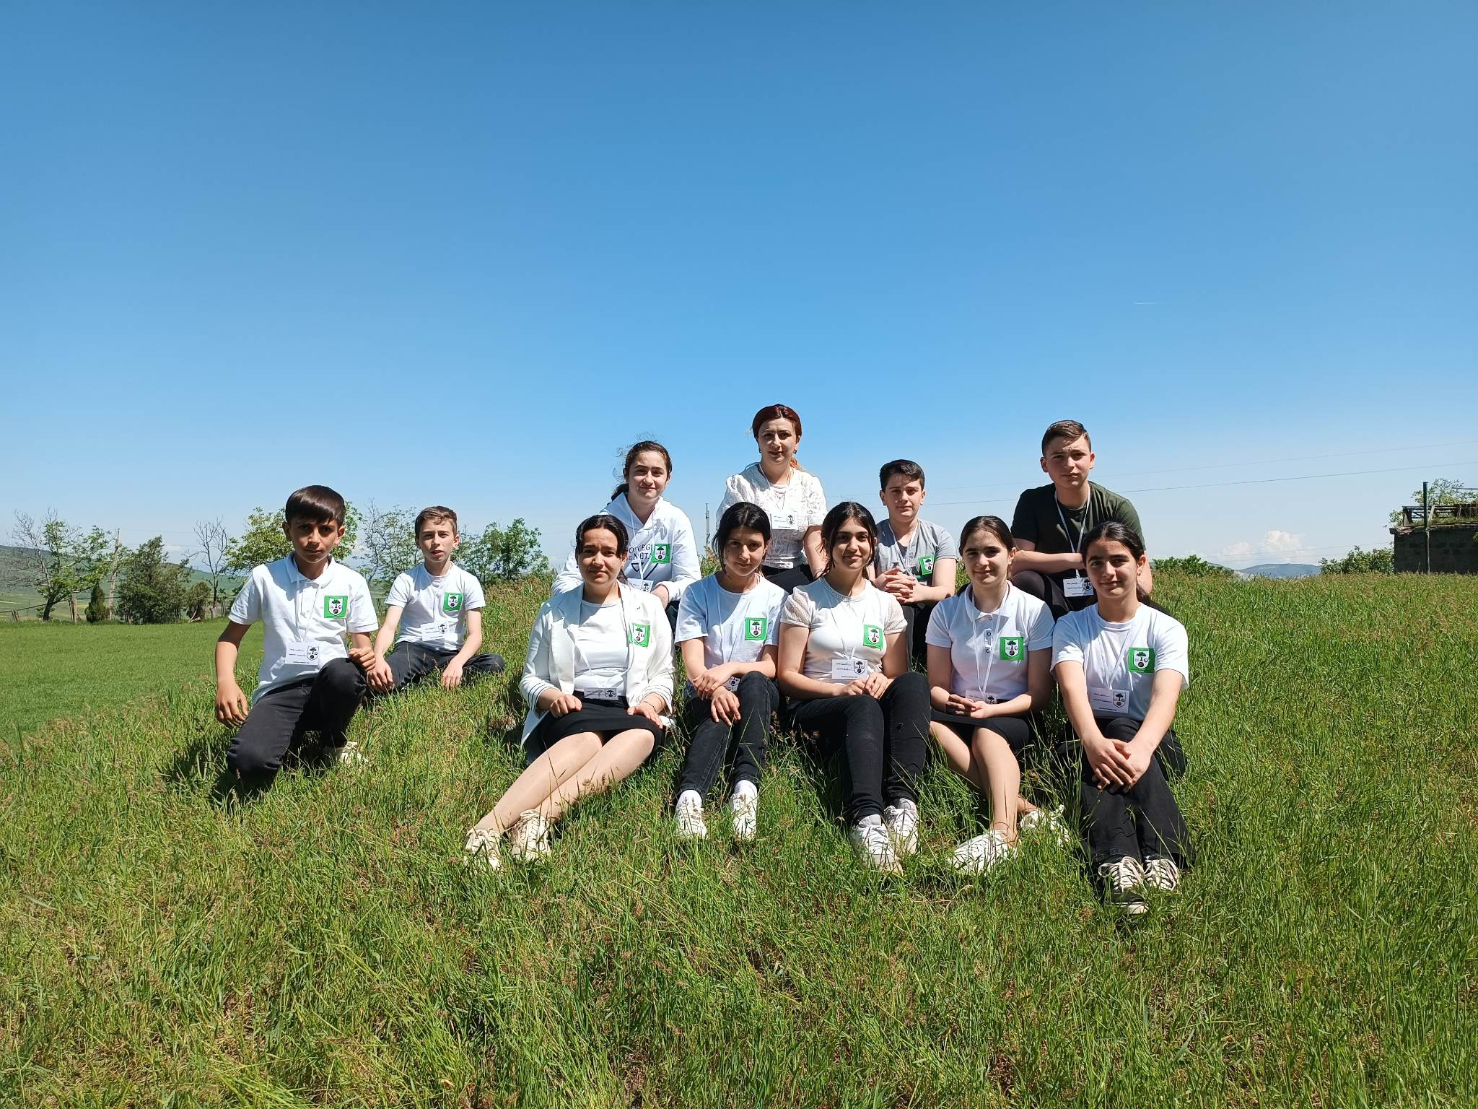

Slide 4
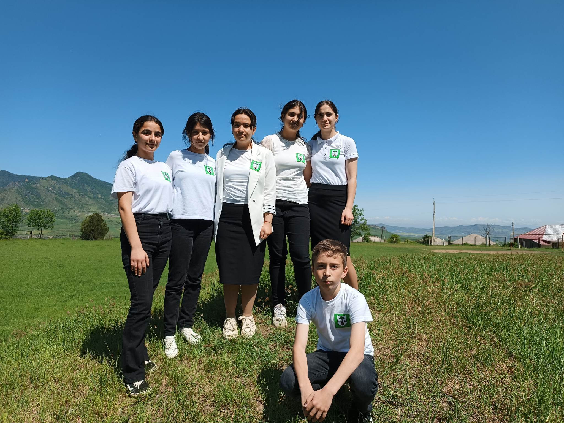
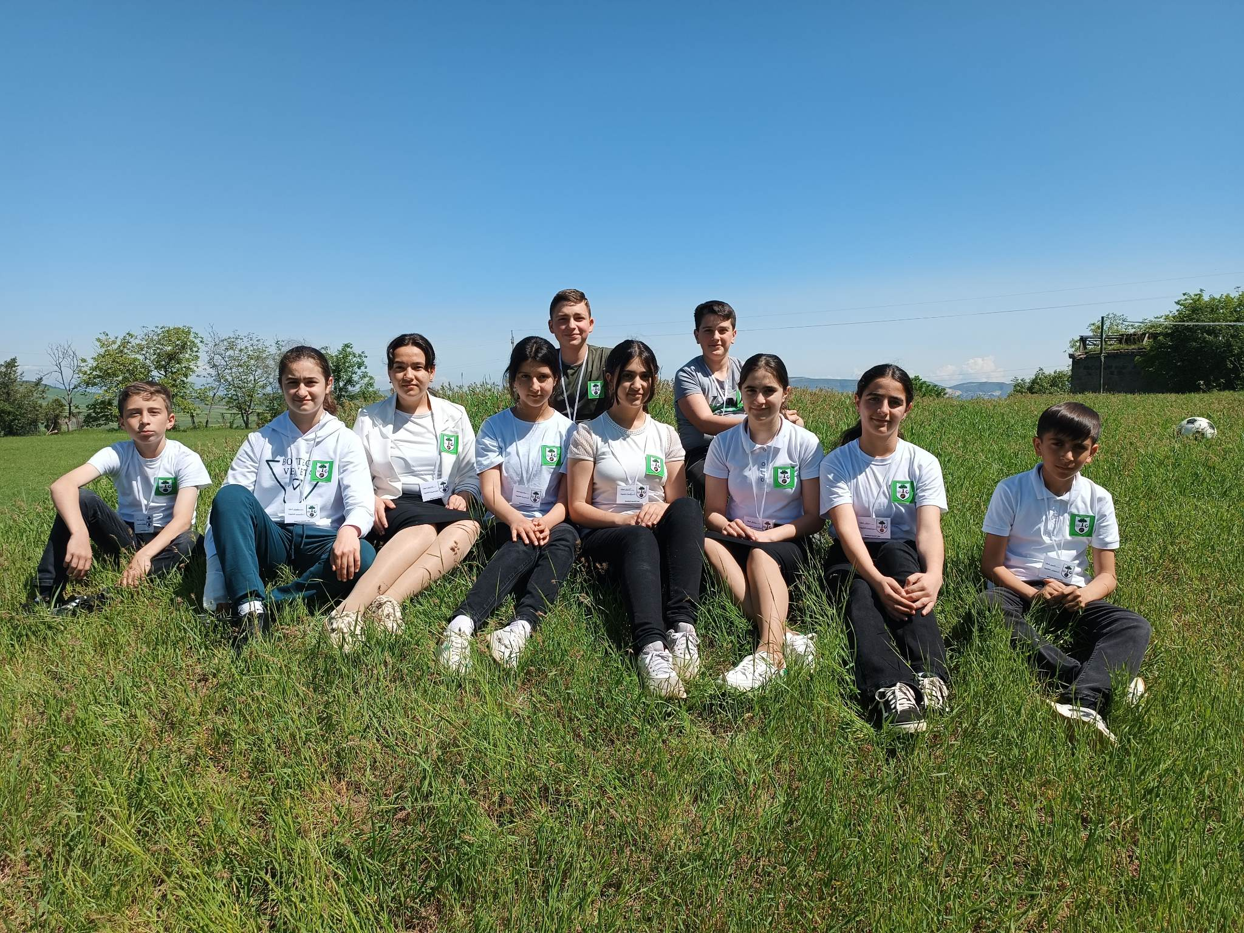

Slide 5
Թեմայի ուսումնասիրման համար ընտրել ենք հետևյալ կարգախոսը ՝ <<Աշխարհին,այո՛,մաքրություն է պետք>> ։ Ունենք ընտրված տարբերանշան որի բացատրությունը է՝ Կանաչ ժառը բնութագրում է խաղաղություն և նոր ու մաքուր կյանք ։ Երկրագունդը ,որ պետք է աշխարհի յուրաքանչյուր տարածքում մաքրություն պահպանենք։ Մարդիկ մենք ենք համախմբված,որը նշանակում է որ միասին կարող ենք հասնել ամեն ինչի եթե ունենանք համախմբվածություն ։ Իսկ վառվող լույսը նոր մտքերի ,բնությունը պահպանելու ցանկության բնութագիրն է։ Այս ամենը ընդհանուր վերցված մենք ունենք մեր կարգախոսը։

Slide 6
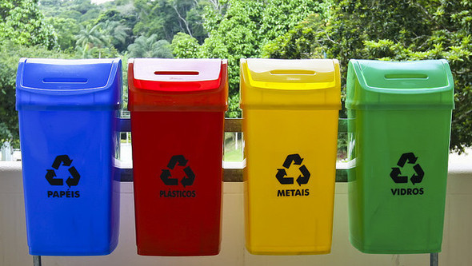
Թափոններ, մարդու կենցաղային և արդյունաբերական գործունեության ժամանակ նյութերի ու էներգիայի փոխակերպման հետևանքով առաջացող արգասիքներ, որոնք չունեն հետագա օգտագործելի հատկություններ։ Թափոնները մթնոլորտային օդի, ընդերքի, ջրերի և հողերի աղտոտման աղբյուր են։

Slide 7
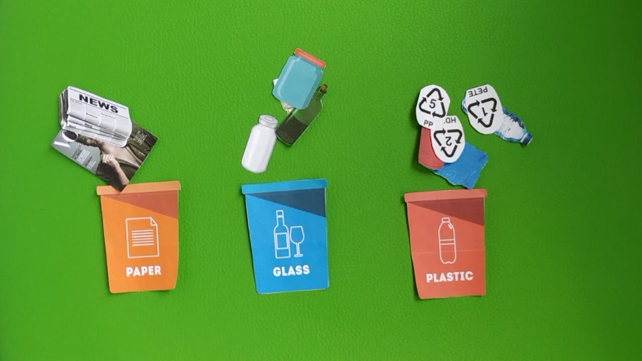
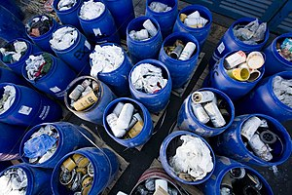
Թափոնները լինում են Կենցաղային Արդյունաբերական Վտանգավոր թափոններ
Mercury is the closest planet to the Sun and the smallest one in the Solar System—it’s only a bit larger than the Moon
Solution
Venus has a beautiful name and is the second planet from the Sun. It’s hot and has a poisonous atmosphere

Slide 8
Կենցաղային (սպառման) և արդյունաբերական (արտադրական) թափոնների սպառման ու արտադրության ընթացքում գոյացած հումքի, նյութերի և այլ արգասիքների, արտադրանքի կամ մթերքի մնացորդներ են, ինչպես նաև ապրանքներ (արտադրանք), որոնք չեն համապատասխանում սահմանված պահանջներին (խոտան) կամ կորցրել են իրենց սկզբնական սպառողական հատկությունները։ Արդյունաբերական թափոններ են նաև օգտակար հանածոների արդյունահանման մակաշերտի ապարները, անտառհատման մնացորդները։

Slide 9
Վտանգավոր թափոններն իրենց ֆիզիկական, քիմիական կամ կենսաբանական հատկություններով կարող են վտանգ ստեղծել մարդու առողջության ու շրջակա միջավայրի համար, ուստի և պահանջում են իրենց հետ վարվելու հատուկ եղանակներ ու միջոցներ։ Վտանգավոր թափոններ են նաև այն արտադրանքը, հումքը և նյութերը, որոնք չեն համապատասխանում սահմանված չափորոշիչներին և, էկոլոգիական ու սանիտարահիգիենային պահանջներից ելնելով, պիտանի չեն օգտագործման։

Slide 10
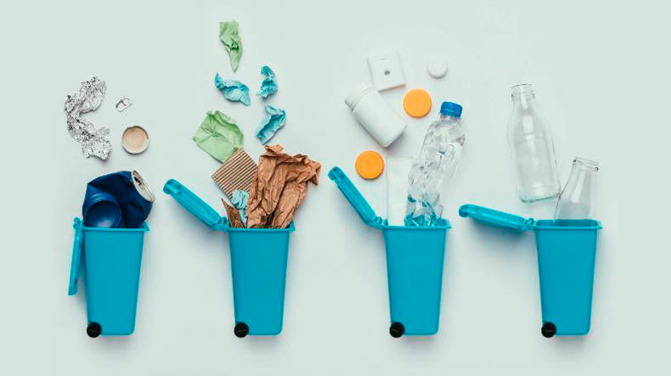
Թափոնների գործածություն Թափոնների գործածությունը գործողությունների համախումբ է, որն ուղղված է դրանց գոյացման կանխարգելմանը, հավաքմանը, փոխադրմանը, պահմանը, մշակմանը, վերամշակմանը, օգտահանմանը, հեռացմանը, վնասազերծմանը և թաղմանը։
Mercury
Venus
Mars
A
B
C
It’s the closest planet to the Sun and the smallest in the Solar System
Venus has a beautiful name and is the second planet from the Sun
Despite being red, Mars is actually a cold place. It’s full of iron oxide dust

Slide 11
Թափոնների վերամշակումը Հայաստանում
Արդյունաբերական թափոնների կրճատման նպատակով ՀՀ-ում մշակվել են քիմիական նոր տեխնոլոգիաներ (օրինակ՝ չհագեցած միացությունների հալոգենացումը ցածր ջերմաստիճանում պրոտոնազուրկ երկբևեռ լուծիչներում իրականացնելիս նպաստում է քլորոպրենի արտադրական թափոնի կրճատմանը)։
Թափոնների գործածության ոլորտում պետական քաղաքականության հիմնական սկզբունքներն են թափոնների բացասական ներգործությունից մարդու առողջության և շրջակա միջավայրի պահպանումը, նյութահումքային և էներգետիկ պաշարների թույլատրելի օգտագործման ապահովումը, թափոնների գործածության վերաբերյալ հասարակության էկոլոգիական, տնտեսական և սոցիալական շահերի զուգակցումը։
Թափոնների գործածության ընթացքում մշակվում են սանիտարական և հակահամաճարակային կանոններ, հիգիենային չափորոշիչներ՝ մարդու օրգանիզմի վրա վնասակար ու վտանգավոր ազդեցության բացառման նպատակով։
Մարդու առողջության և շրջակա միջավայրի պահպանության ու թափոնների ծավալների նվազեցման նպատակով թափոնների գործածության մեջ ներգրավված ֆիզիկական և իրավաբանական անձանց համար սահմանվում են թափոնների տեղադրման սահմանաքանակներ՝ շրջակա միջավայրի վրա սահմանային թույլատրելի վտանգավոր ներգործությունների չափորոշիչներին համապատասխան։
Them
Us

Slide 12
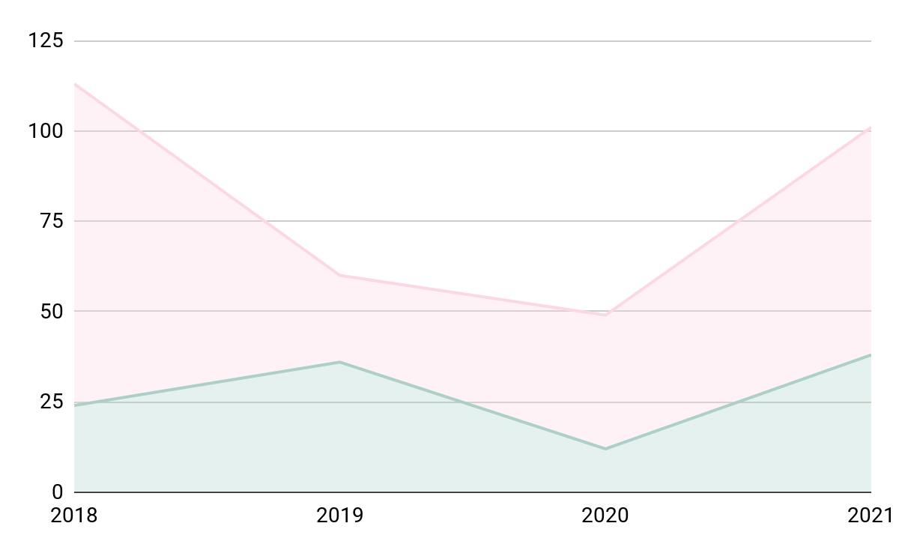
Market trends
Mercury
It’s the closest planet to the Sun
Venus
Venus is the second planet from the Sun
Follow the link in the graph to modify its data and then paste the new one here. For more info, click here

Slide 13
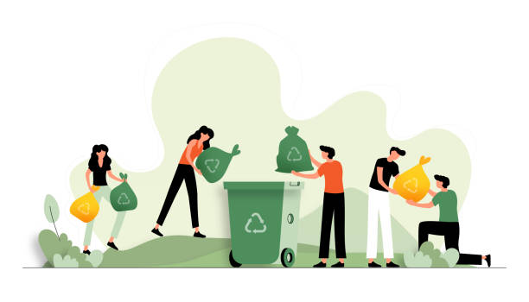
Ինչպես բոլոր տարածաշրջանում այնպես ել մեր գյուցում կենցաղային թափոնները անմասն չեն մնում ։ Մենք ՝ աշակերտներս կատարել ենք մի շարք ուսումնասիրություններ գյուղի տարածքում և հայտնաբերել մի շարք թափոններ , որոնք ունեն իրենց վնասակար ազդեցությունը գյուղի բնակչության և կենդանակ աշխարհի վրա ։

Slide 14
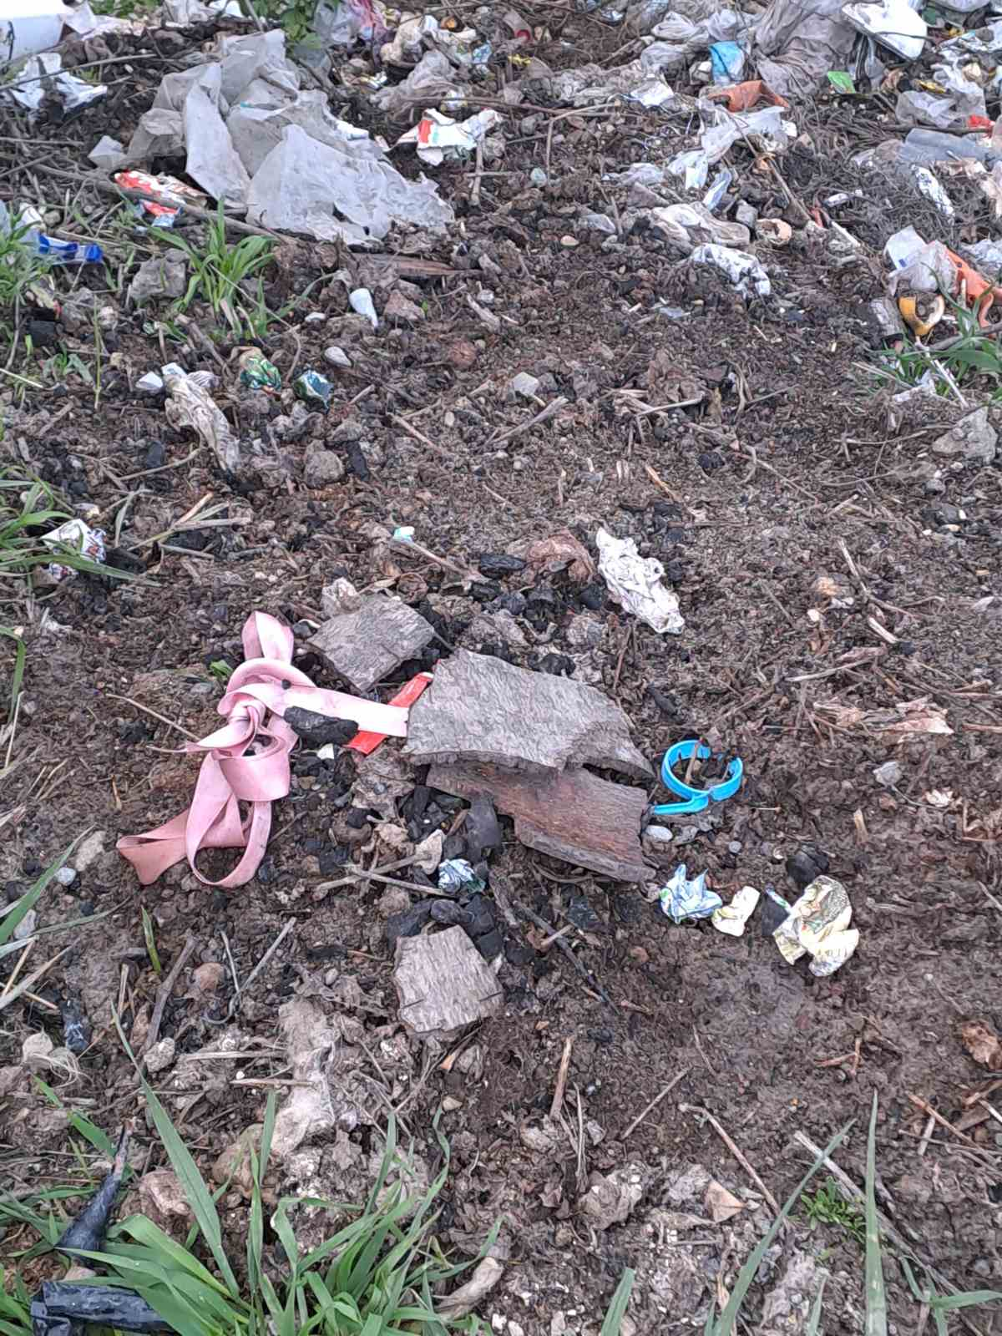
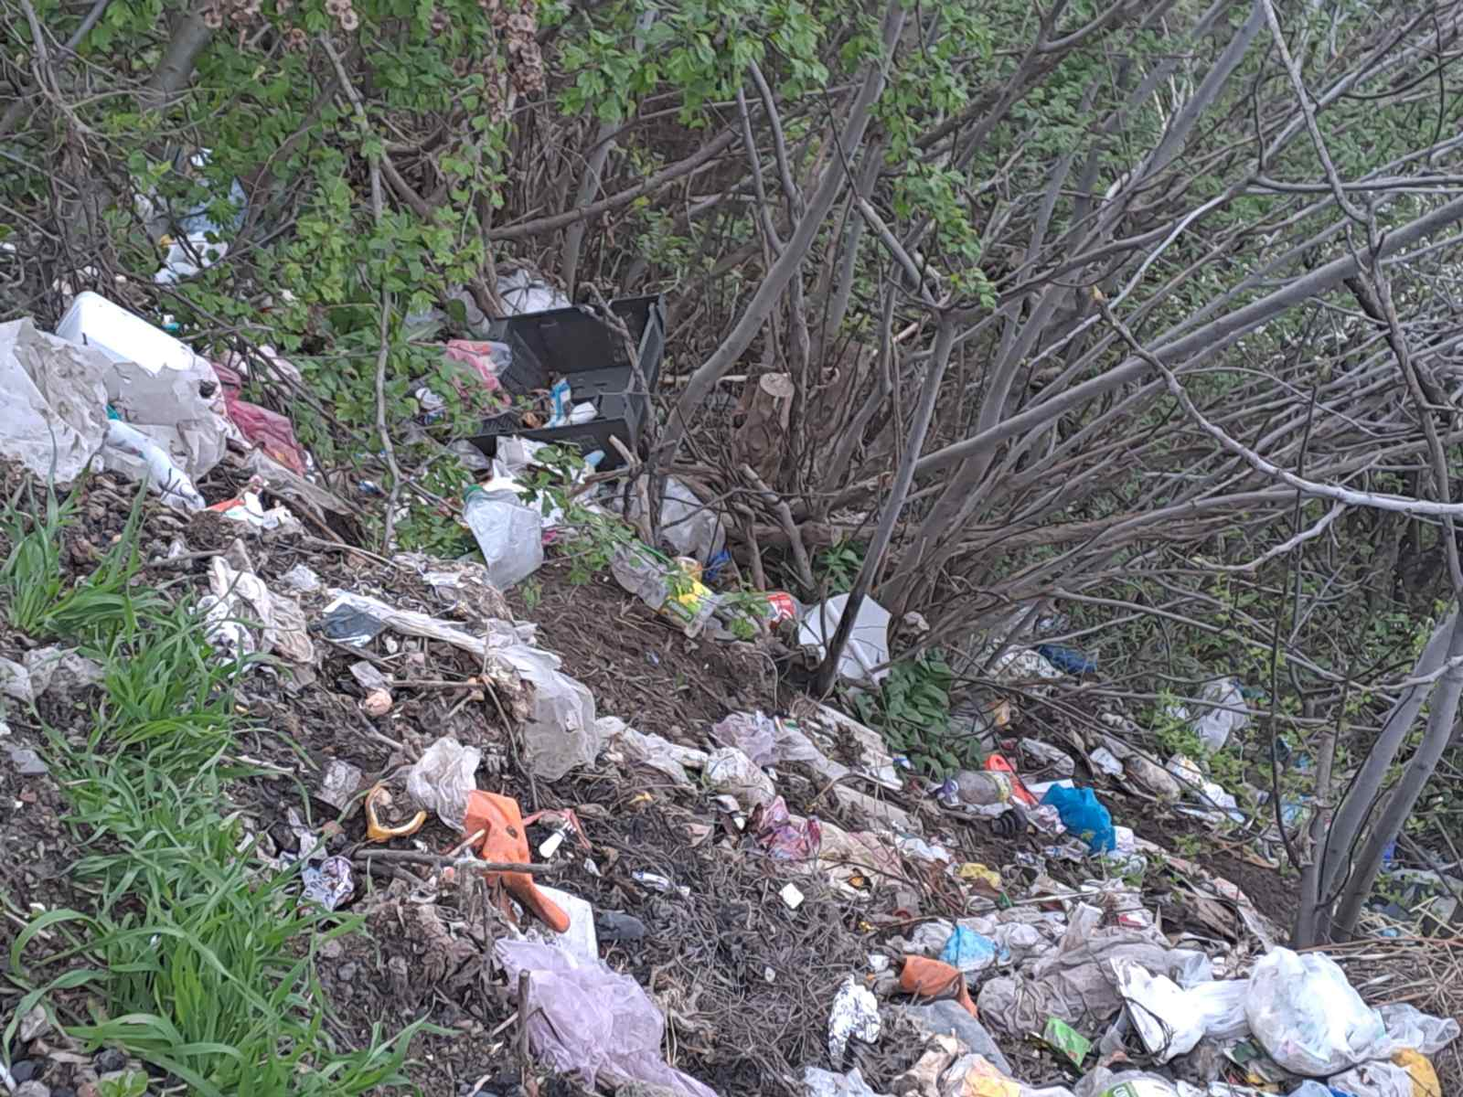
Սա այն տարածքներն է որոնց կողքով մեզնից յուրաքանչյուրը անցնում է անտարբեր ու ուշադրություն չի դարձնում ։

Slide 15
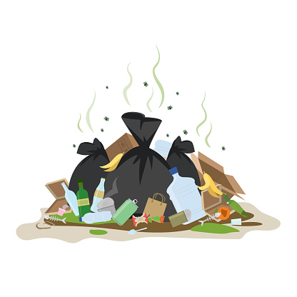
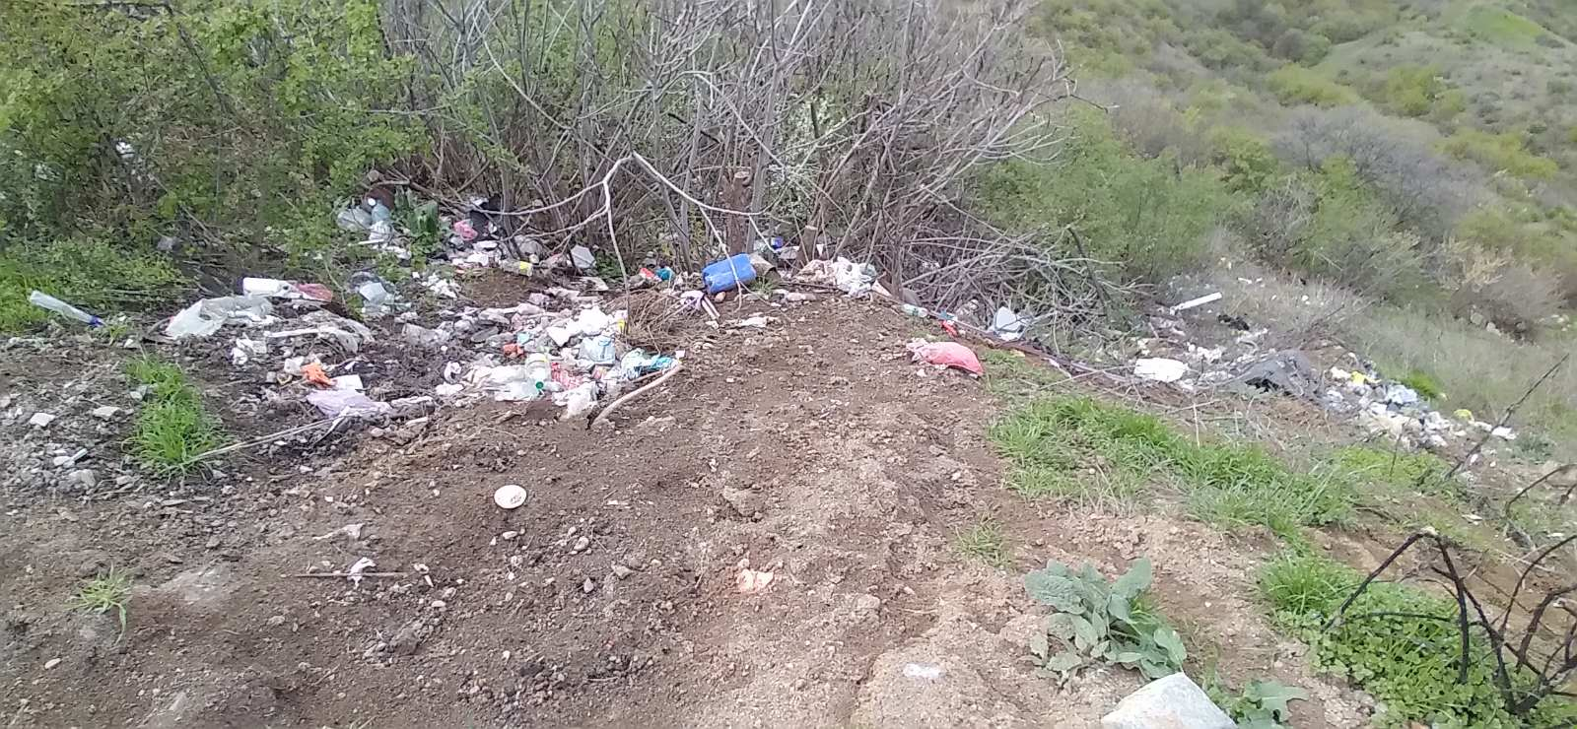
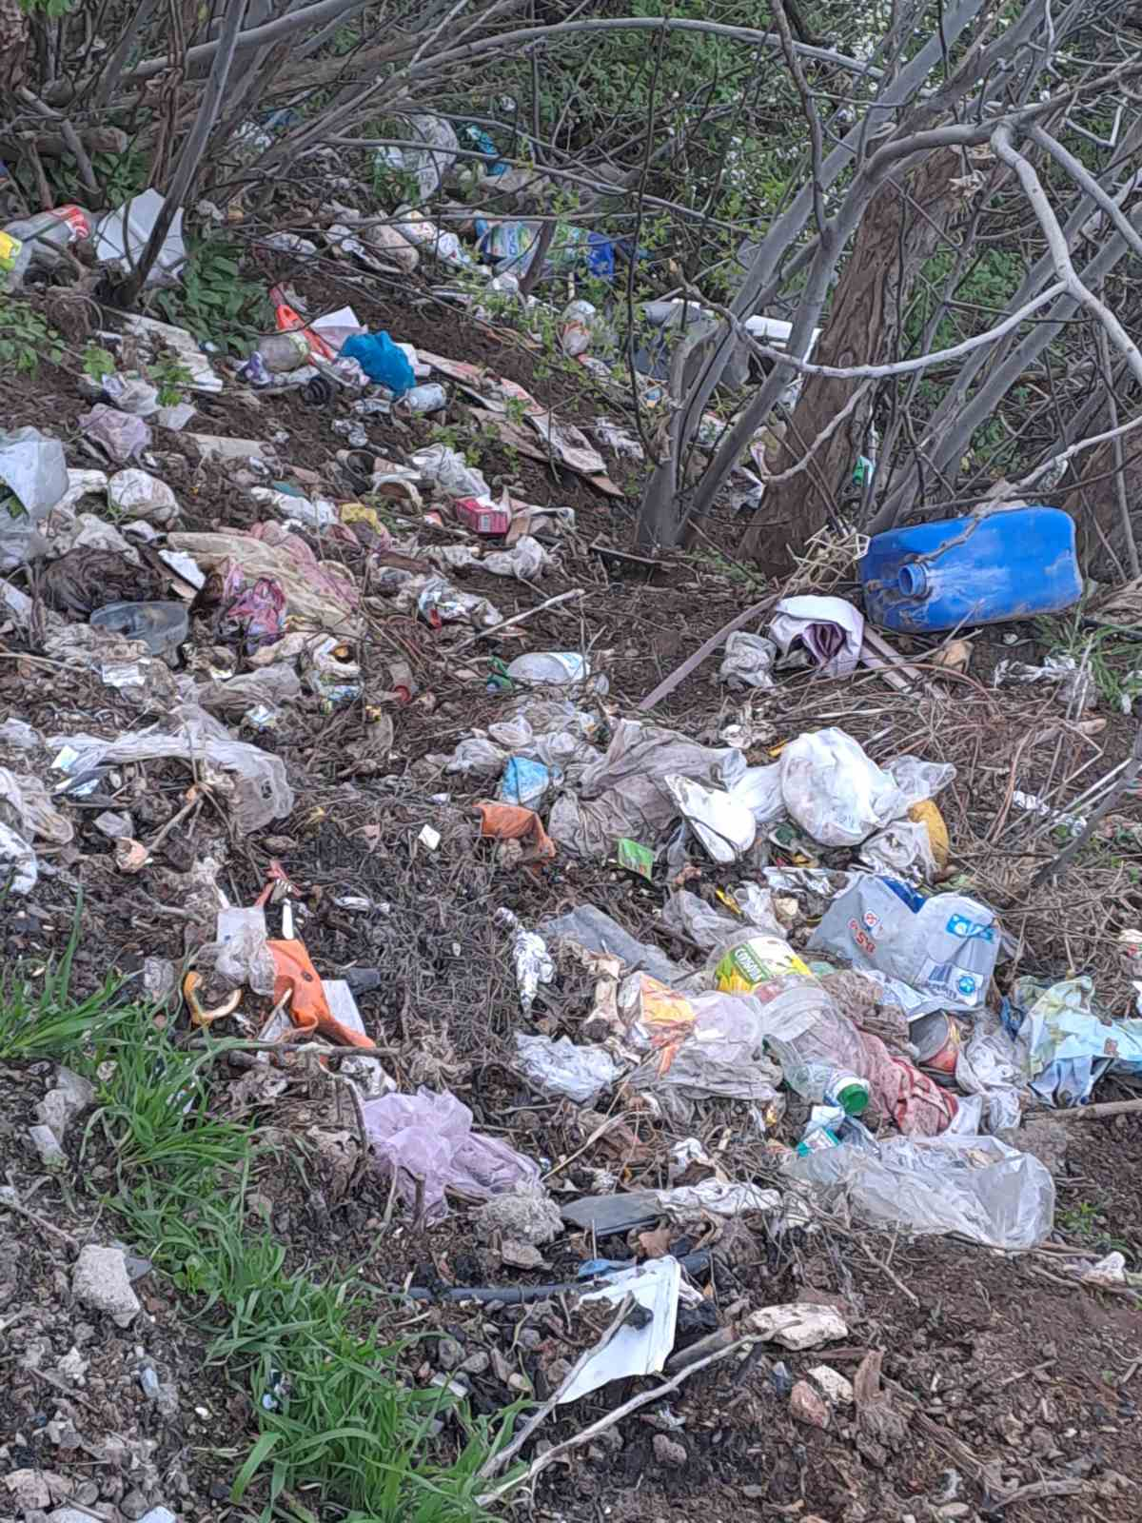

Slide 16
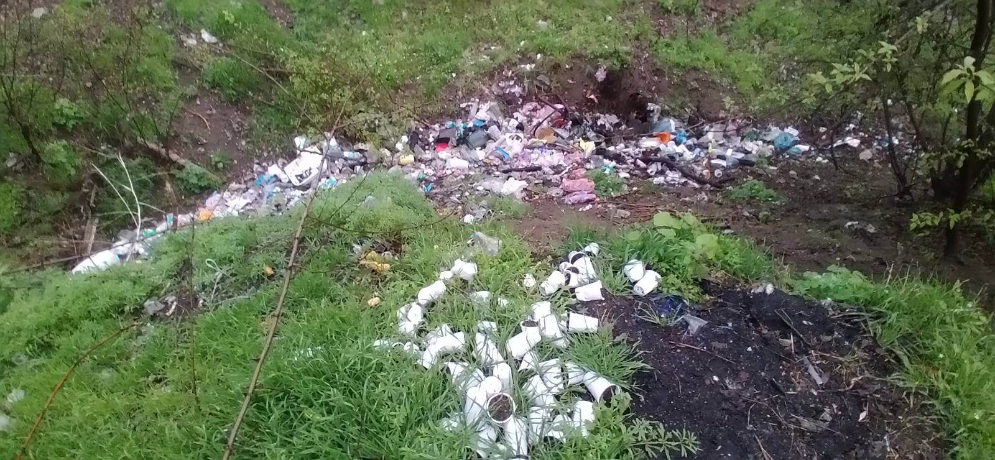
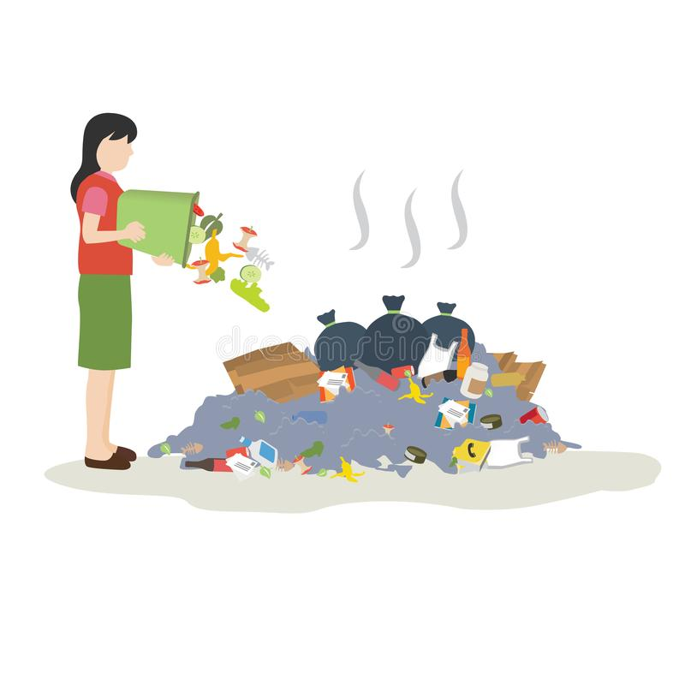
Market size

Slide 17
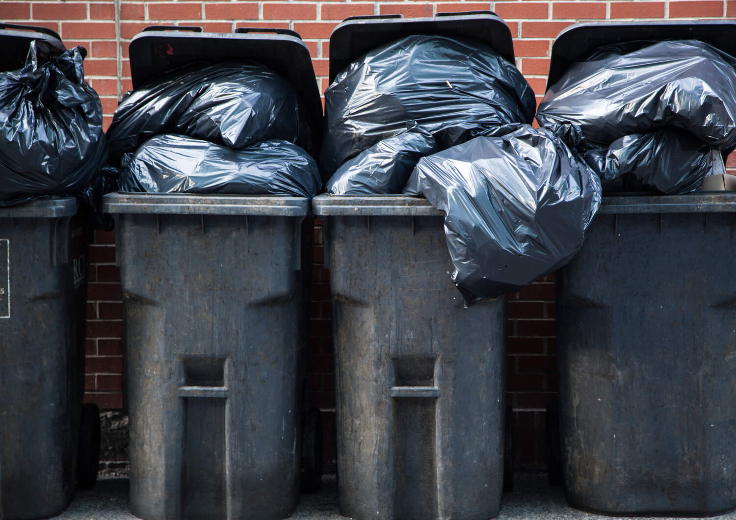
Այս բոլորը շատ չնչին մասն են կազմում այն ամենի ինչին մենք ՝աշակերտներս ականատես ենք եղել մեր հարազատ գյուղի տարածքում ։

Slide 18
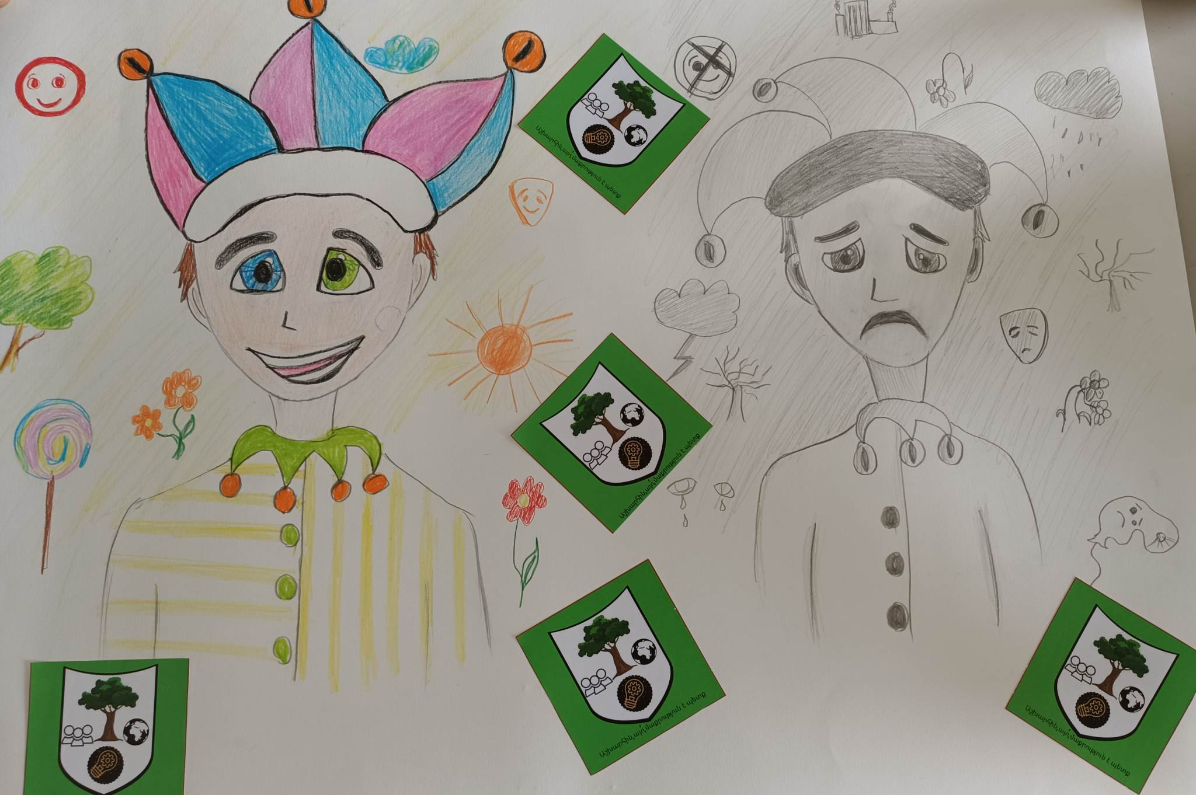
Ուստի այս բոլորից հեռու մնալաու համար և մեր տարածքը մաքուր պահելու նպատակով կատարեցինք մի շարք նպաստավոր աշխատանքներ տարածքները կենցաղային թափոններից զերծ պահելու համար ։ Առաջին հերթին ունեցանք հորդորող պատի թերթ որին տվեցինք մեր բացատրությունը և համագյուղացիներին ծանոթացրեցինք ստեղծված իրավիճակին։

Slide 19
Այստեղ մենք վերցրել ենք 2 ծաղրածուների ,որոնցից մեկին պատկերել ենք գունավոր ու շրջապատված գեղեցիկ ծառերով,բուսական ու կենդանական աշխարհով ,մյուսին անգույն ,շատ տխուր ու շրջապատված աղտոտված նյութերով,թափոններով ,չորացած բուսական աշխարհով ։ Այս նկարով փորձել ենք բացատրել որ այն մարդը ով շրջապատված է լինում գեղեցկությամբ ու մաքրությամբ շատ առողջ ու ուրախ է լինում ,իսկ այն մարդը որ աղբով ու չորացած բուսական աշխարհով շատ տխուր է։ Այսպիսով փորձել ենք մարդկանց հորդորել միմյանց ուրախ տեսնելու համար մաքուր պահել իրենք շրջապատող միջավայրը ու ուրախություն պարգևել դիմացինին։

Slide 20
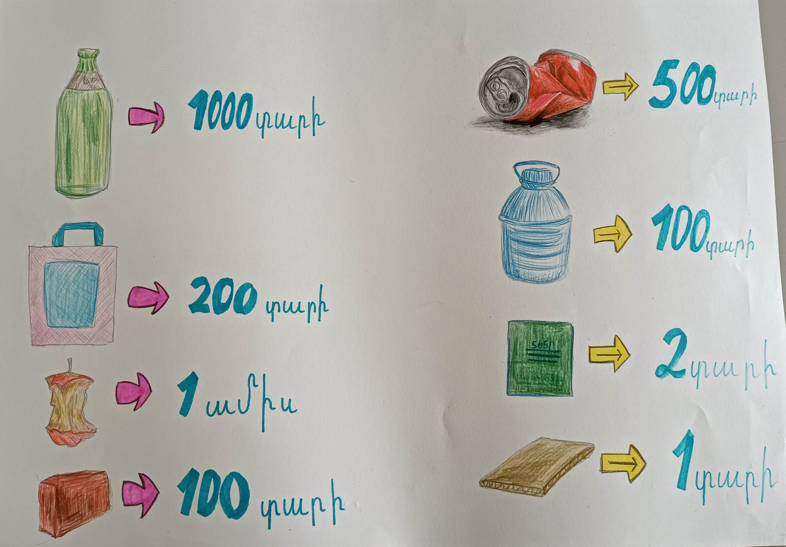
Հաջորդ մեր քայլը եղել է նոր պատի թերթի միջոցով իրազեկված պահել համագյուղացիներին թե կենցաղային թափոններից յուրաքանչյուրը որքան ժամանակահատվածում է քայքայվում և հորդորել դրանք չնետել այլ հավաքել և ուղարկել վերամշակման։

Slide 21
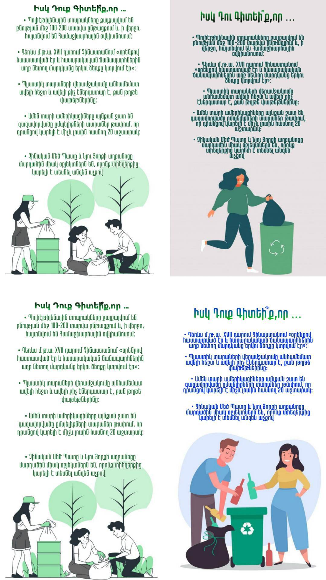
Հաջորդ կարևոր քայլն էնք համարել իրազեկման բուկլետների միջոցով համագյուղացիներին հաղորդել կենցաղային թափոնների մասին հետաքրքիր փաստեր և տեղեկացված պահել նրանց թափոնների հավաքման մասին

Slide 22
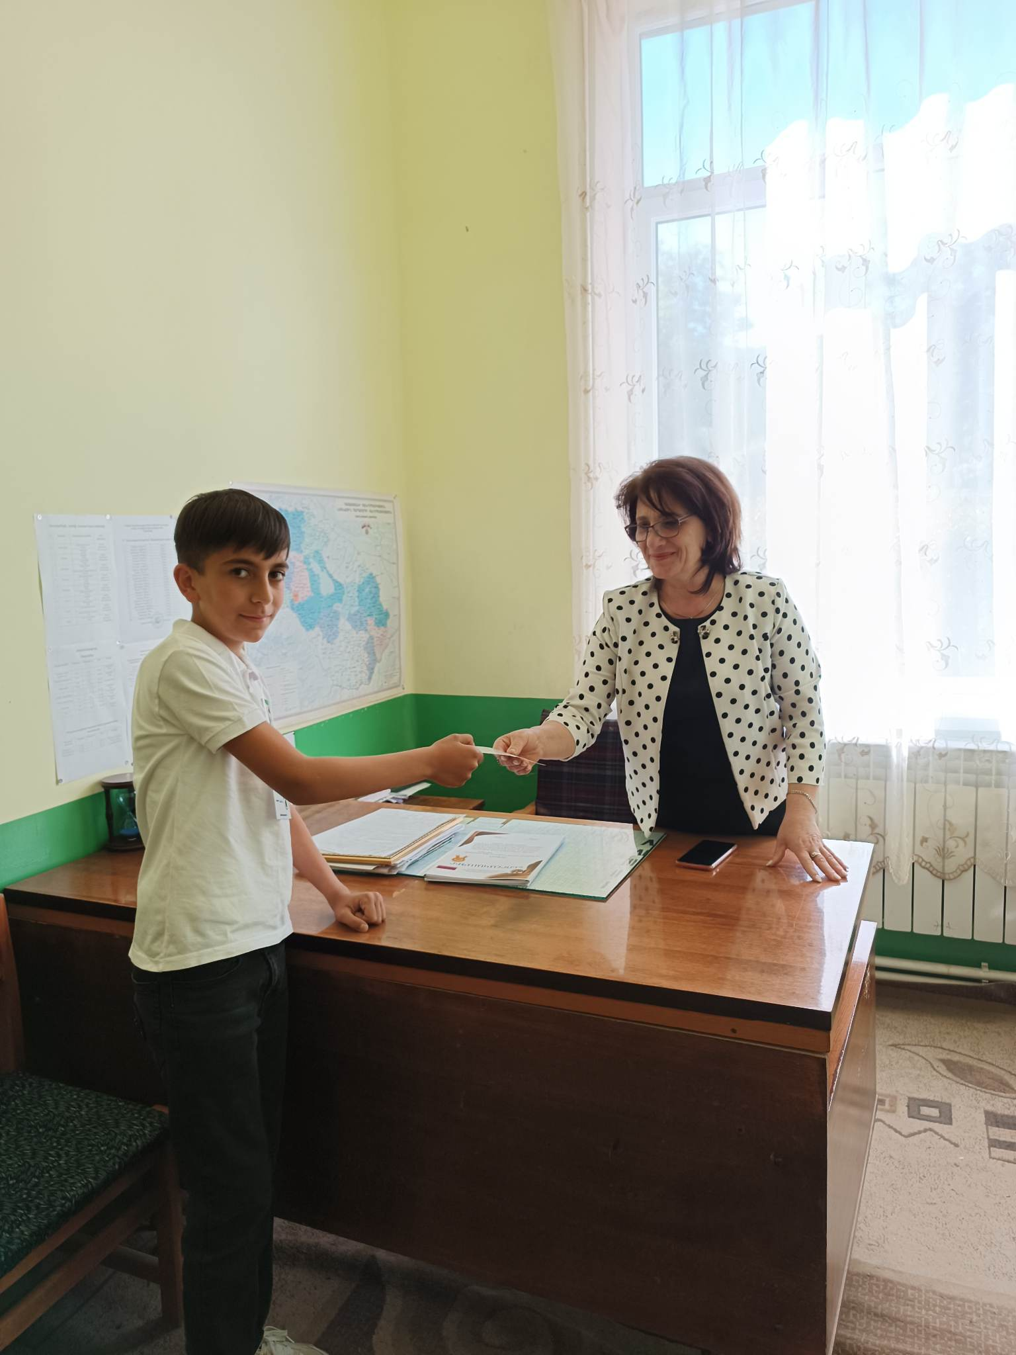
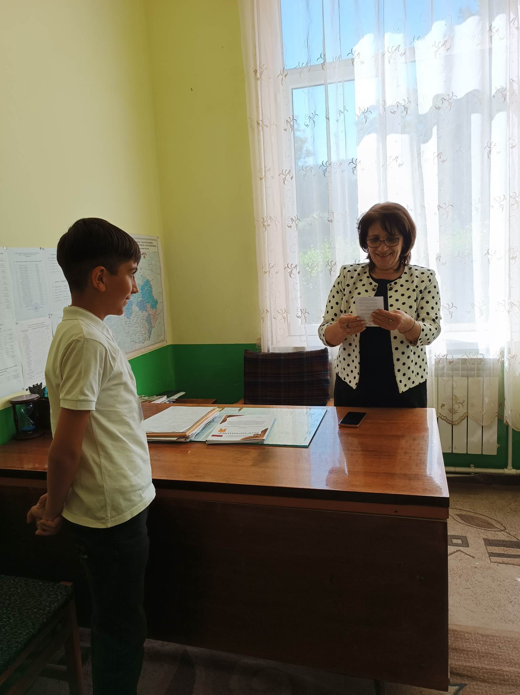

Slide 23
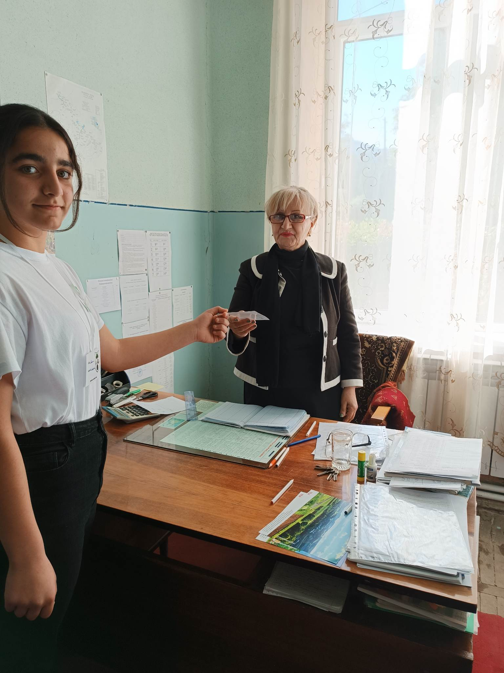
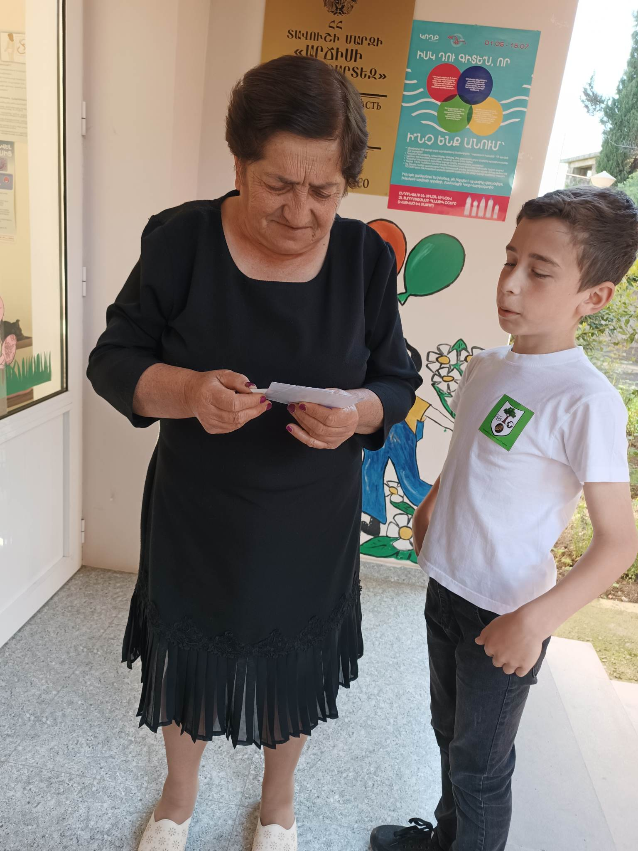

Slide 24
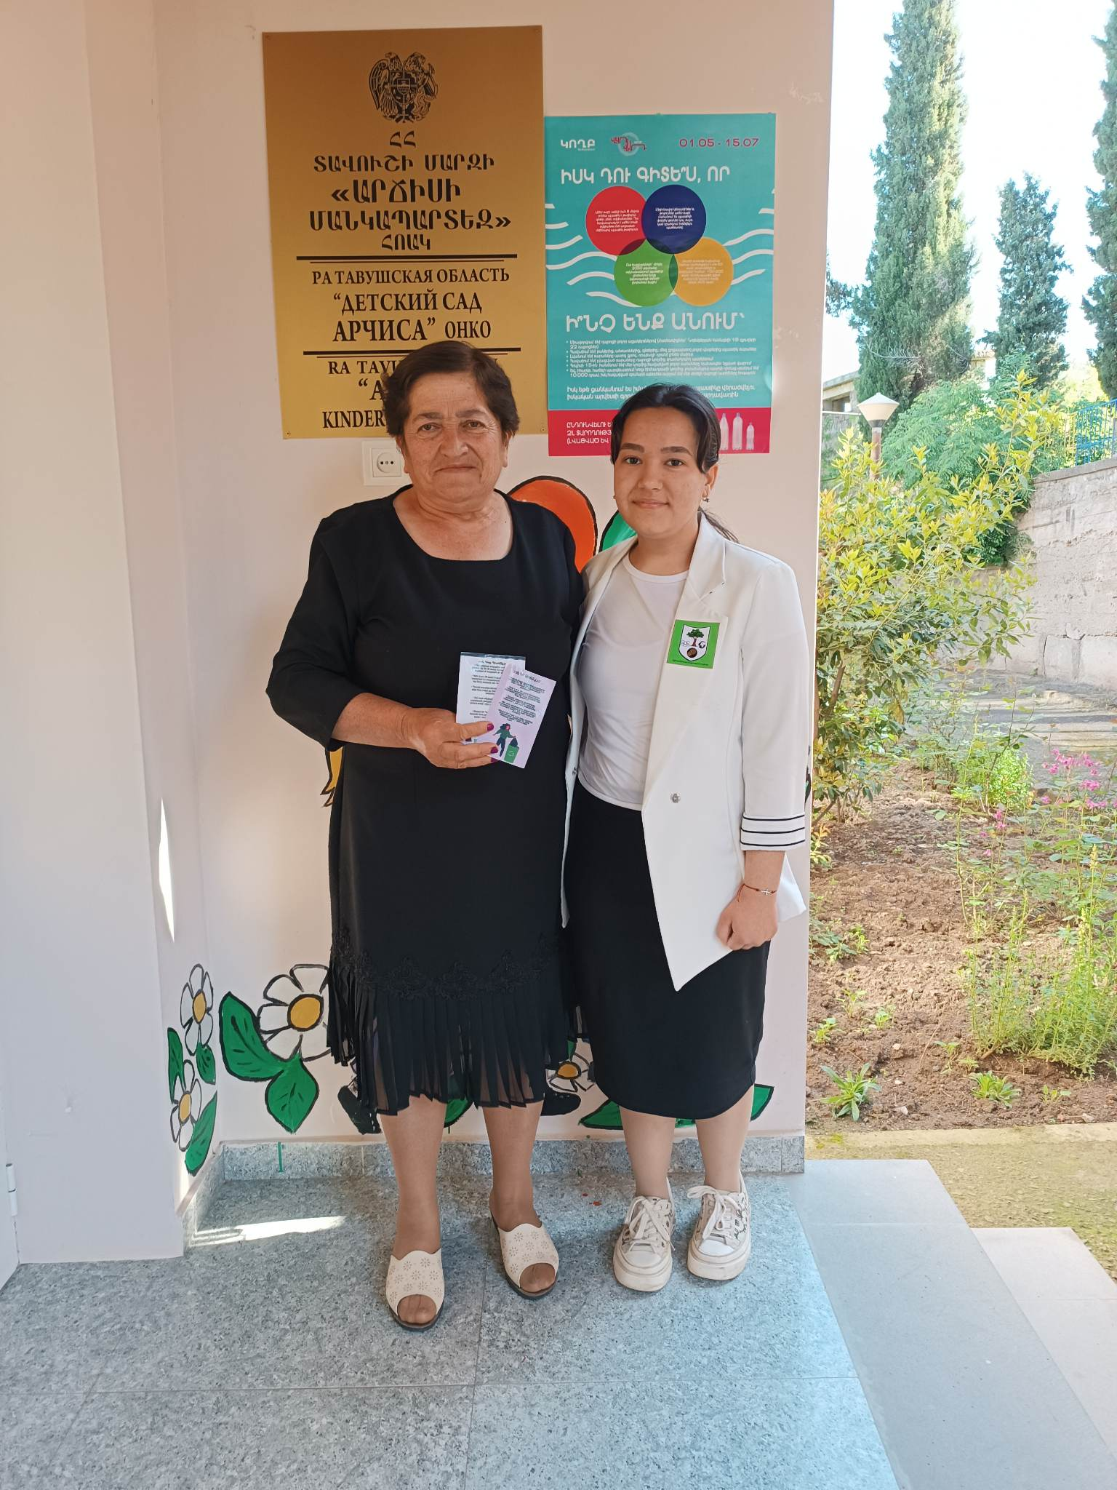

Slide 25
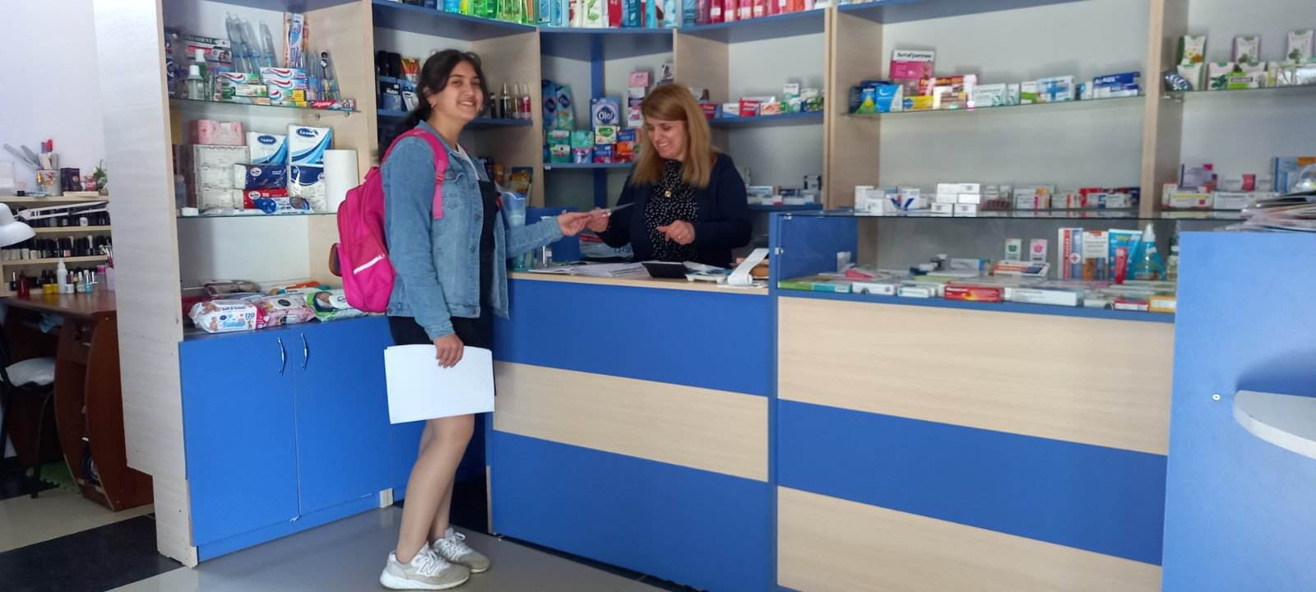
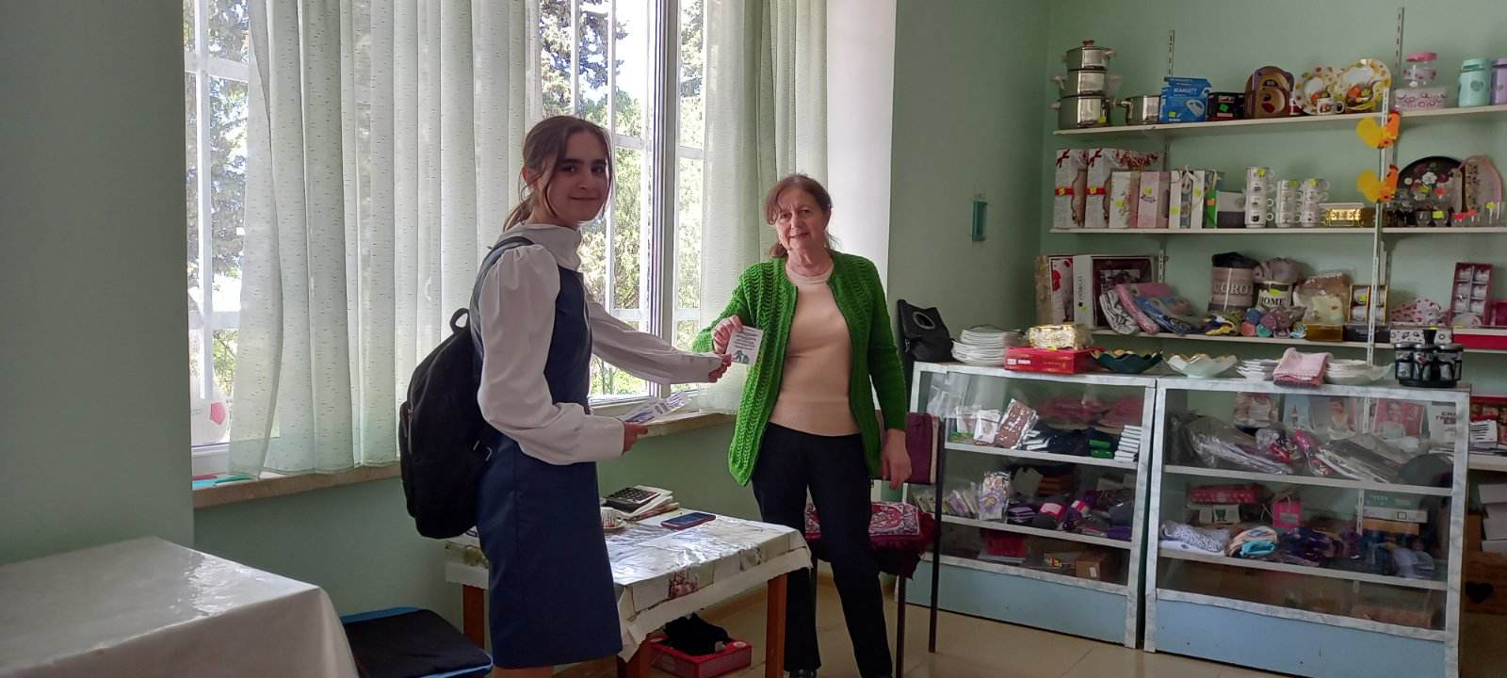

Slide 26
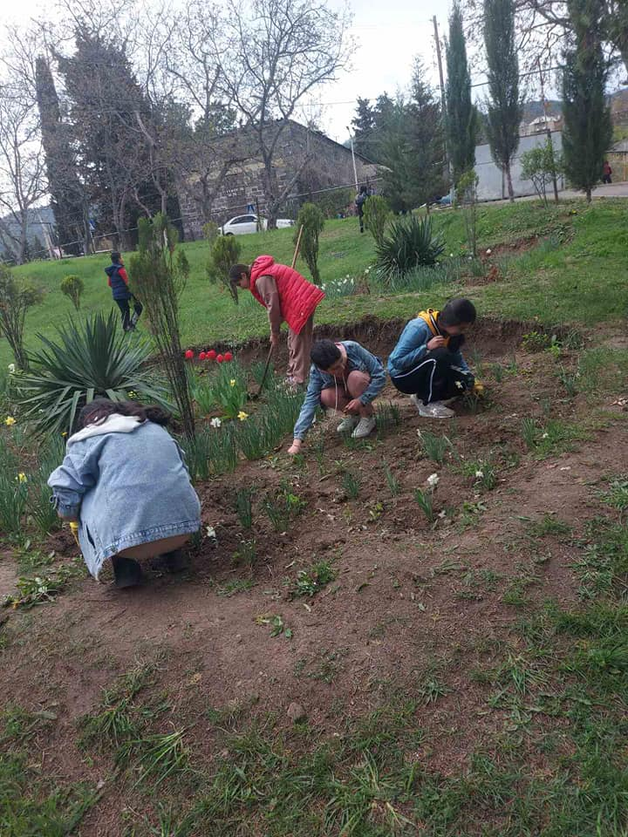
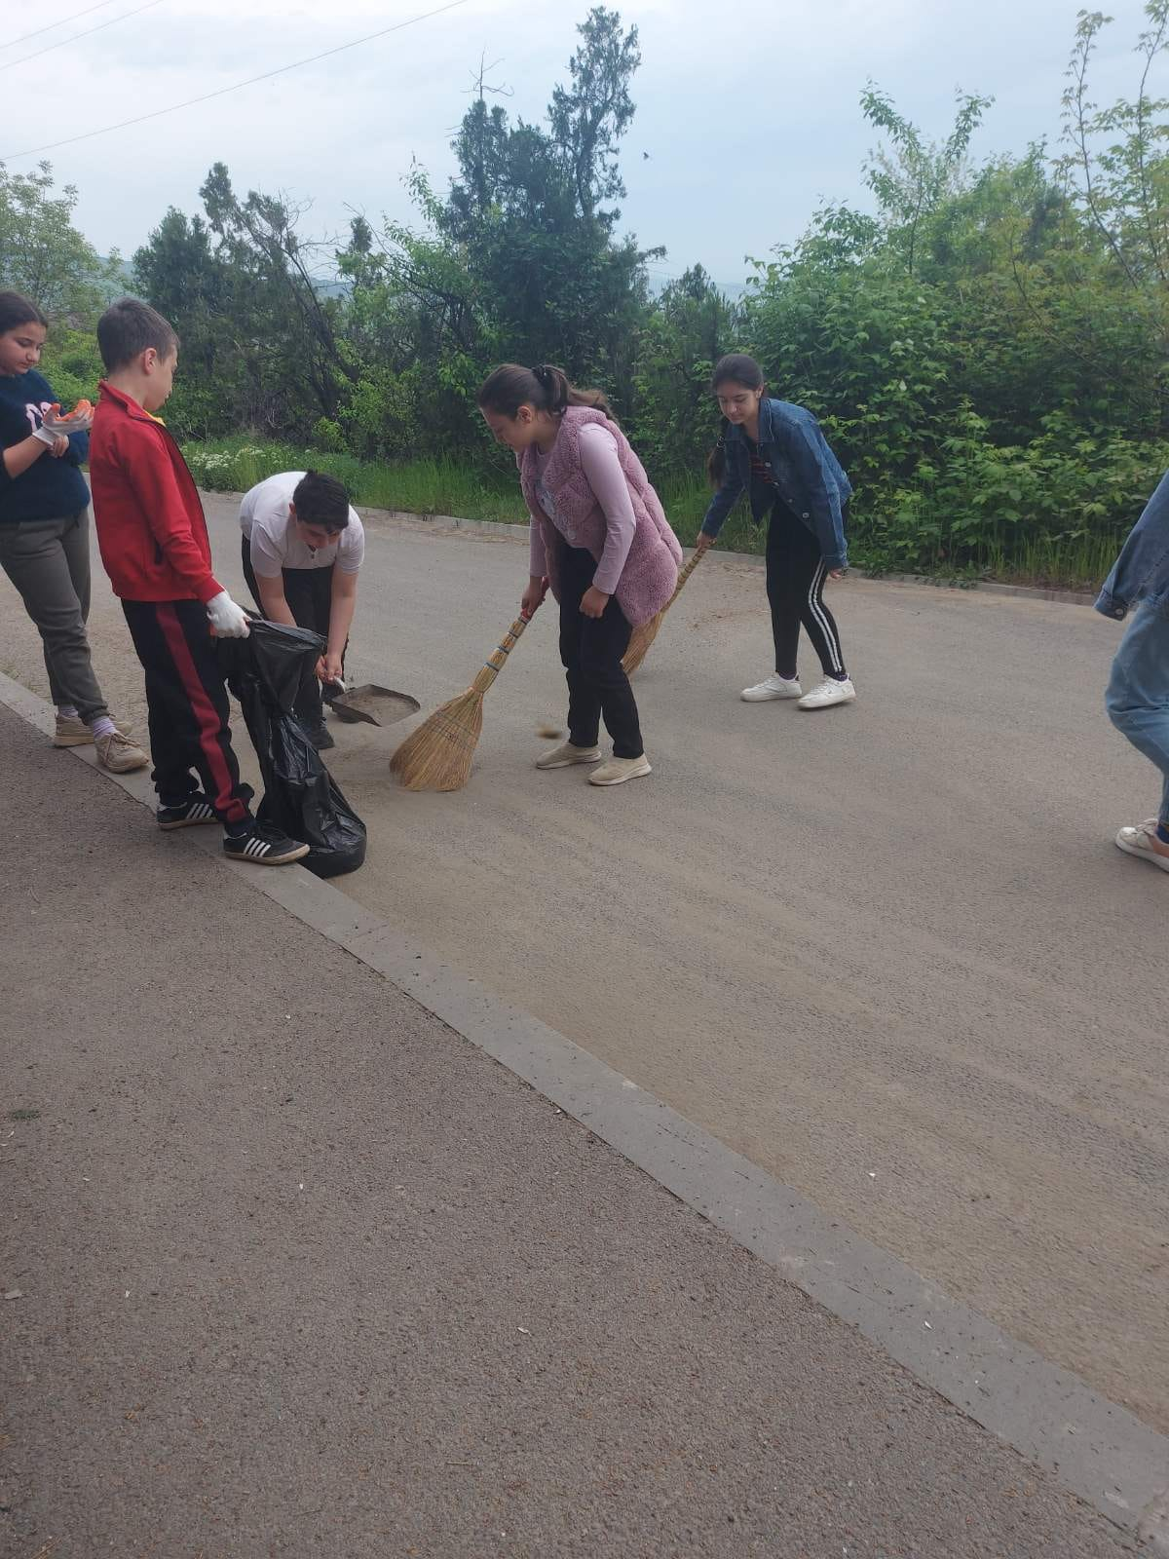
Առաջարկների մեջ մտնում էր կազմակերպել շաբաթօրյակ և կարգի բերել գյուղի կեղտոտված հատվածները։Մենք աշակերտներս մասնակցեցինք այդ նախաձեռնությանը և ունեցանք փայլուն արդյունք ։

Slide 27
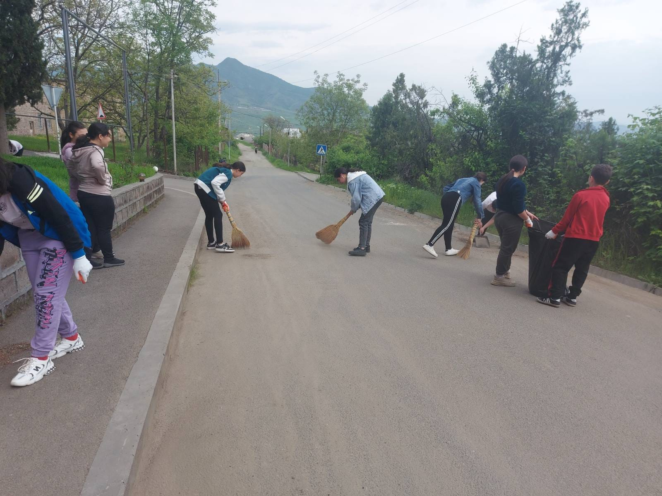
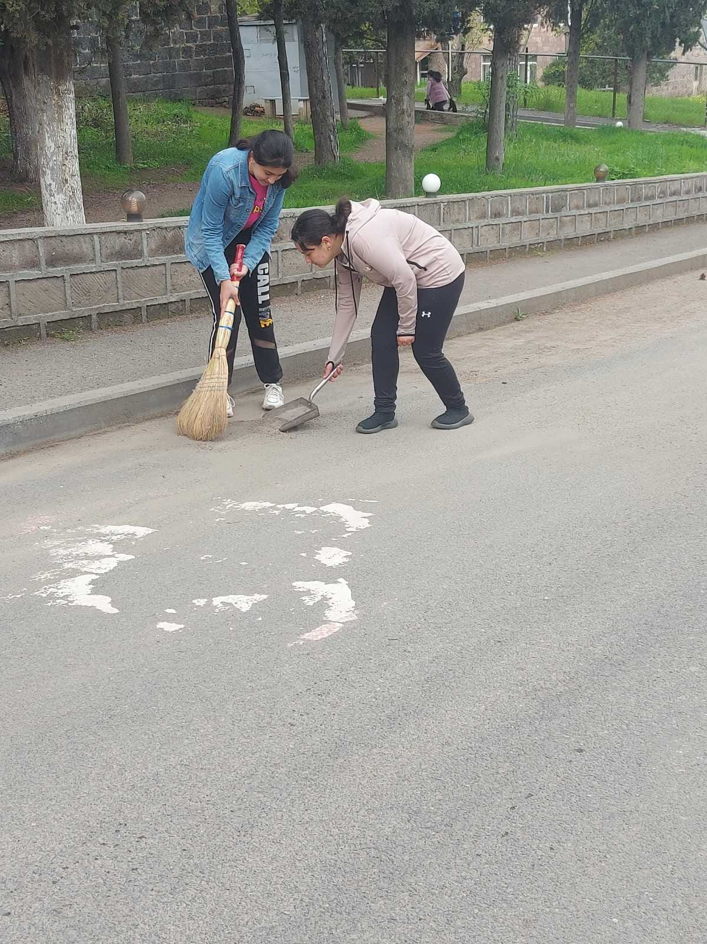

Slide 28
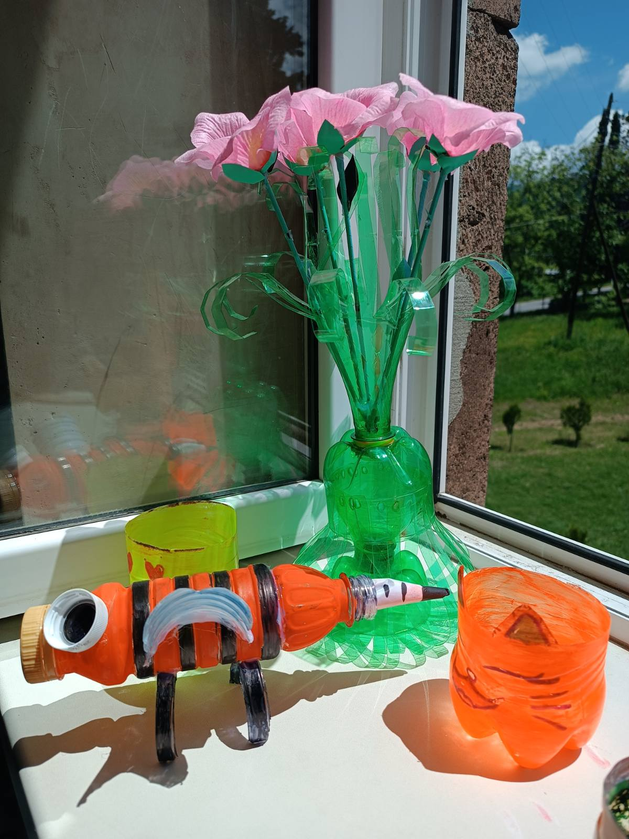
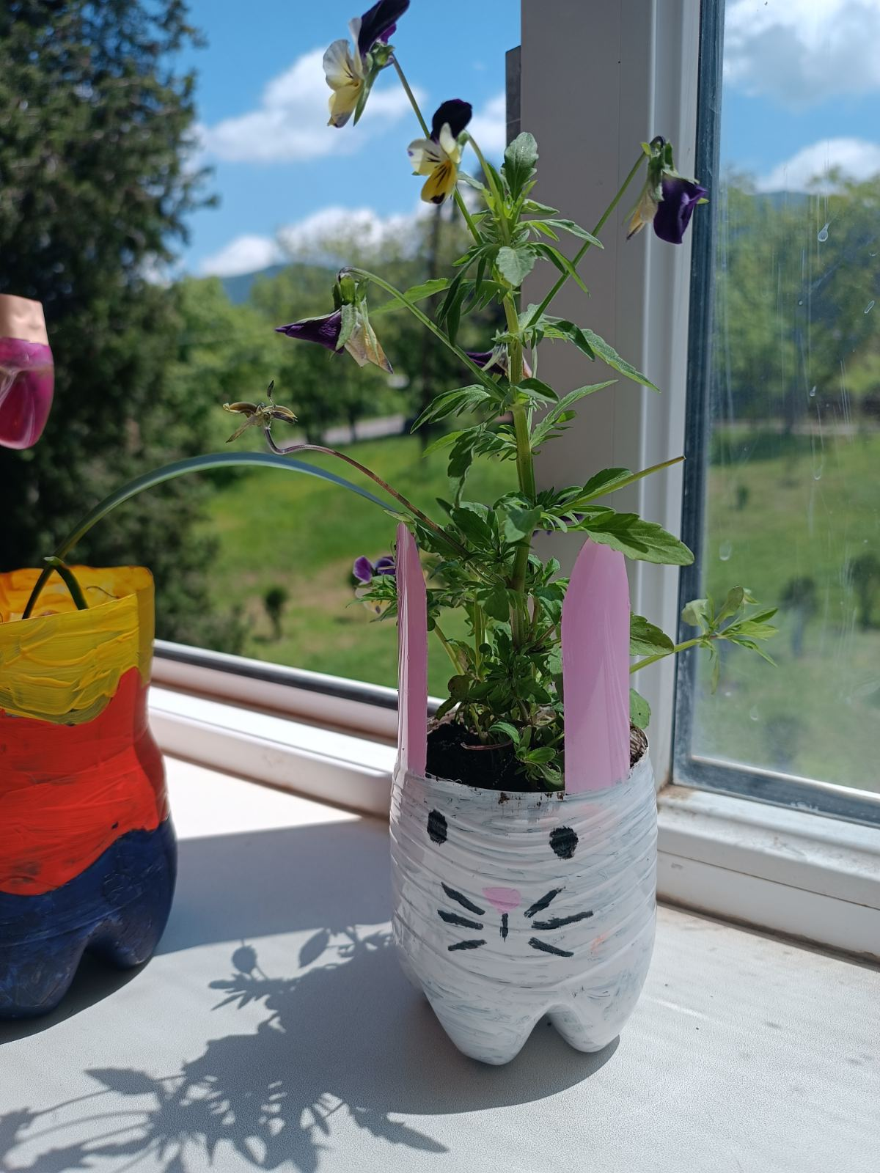
Մեր հաջորդ քայլը կայանում է նրանում որ կատարեցինք ուսումնասիրություններ և բացահայտեցինք հետաքրքիր գաղափարներ ,թե ինչ պետքական ու կարևոր իրեր կարող ենք պատրաստել ձեռքի աշխատանքներով՝ երբ գյուղի որոշ հատվածներից հավաքենք պլաստիկե շշեր և դրանք օգտագործենք մեր նախաձեռնության մեջ։ Հավաքեցինք որոշ քանակությամբ պլաստիկ շիշ դրանցից պատրաստեցինք խաղալիքներ, ծաղկամաններ, դեկորատիվ ծաղիկներ, դրանք օգտագործեցինք մեր դասարանում որպես կանաչ գոտի ապահովման համար ։

Slide 29
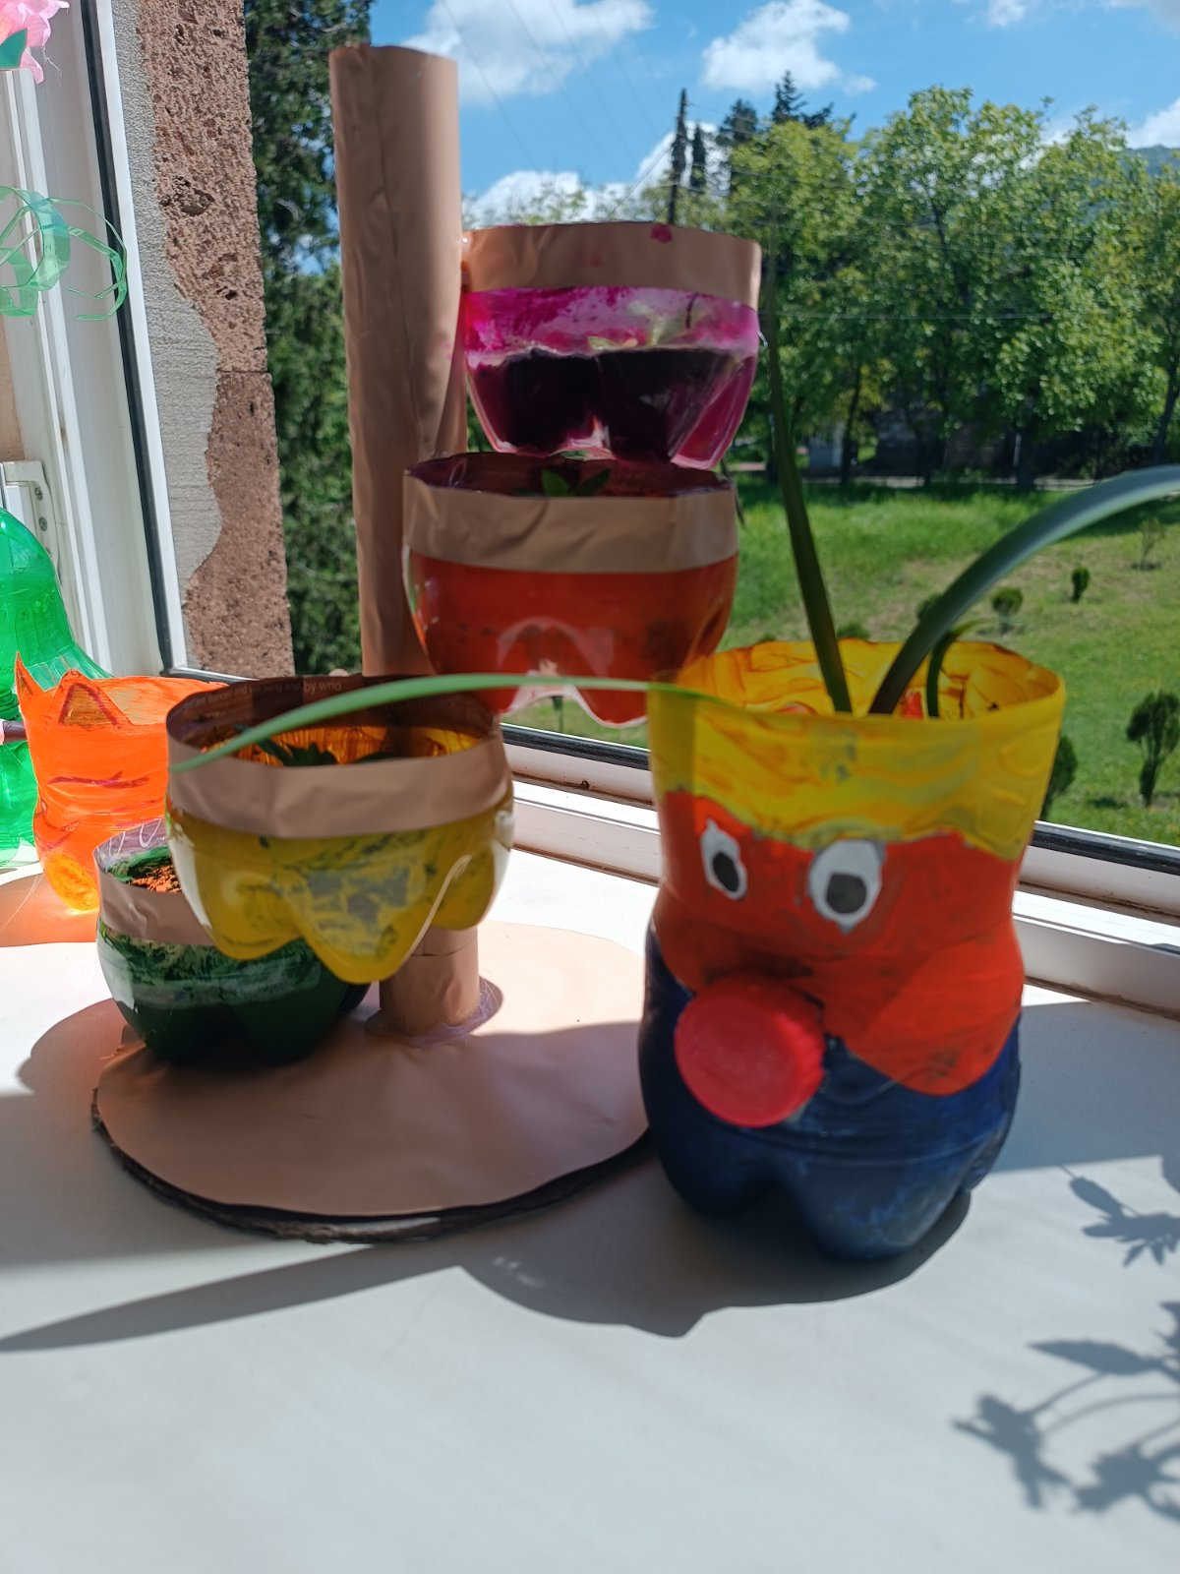

Slide 30
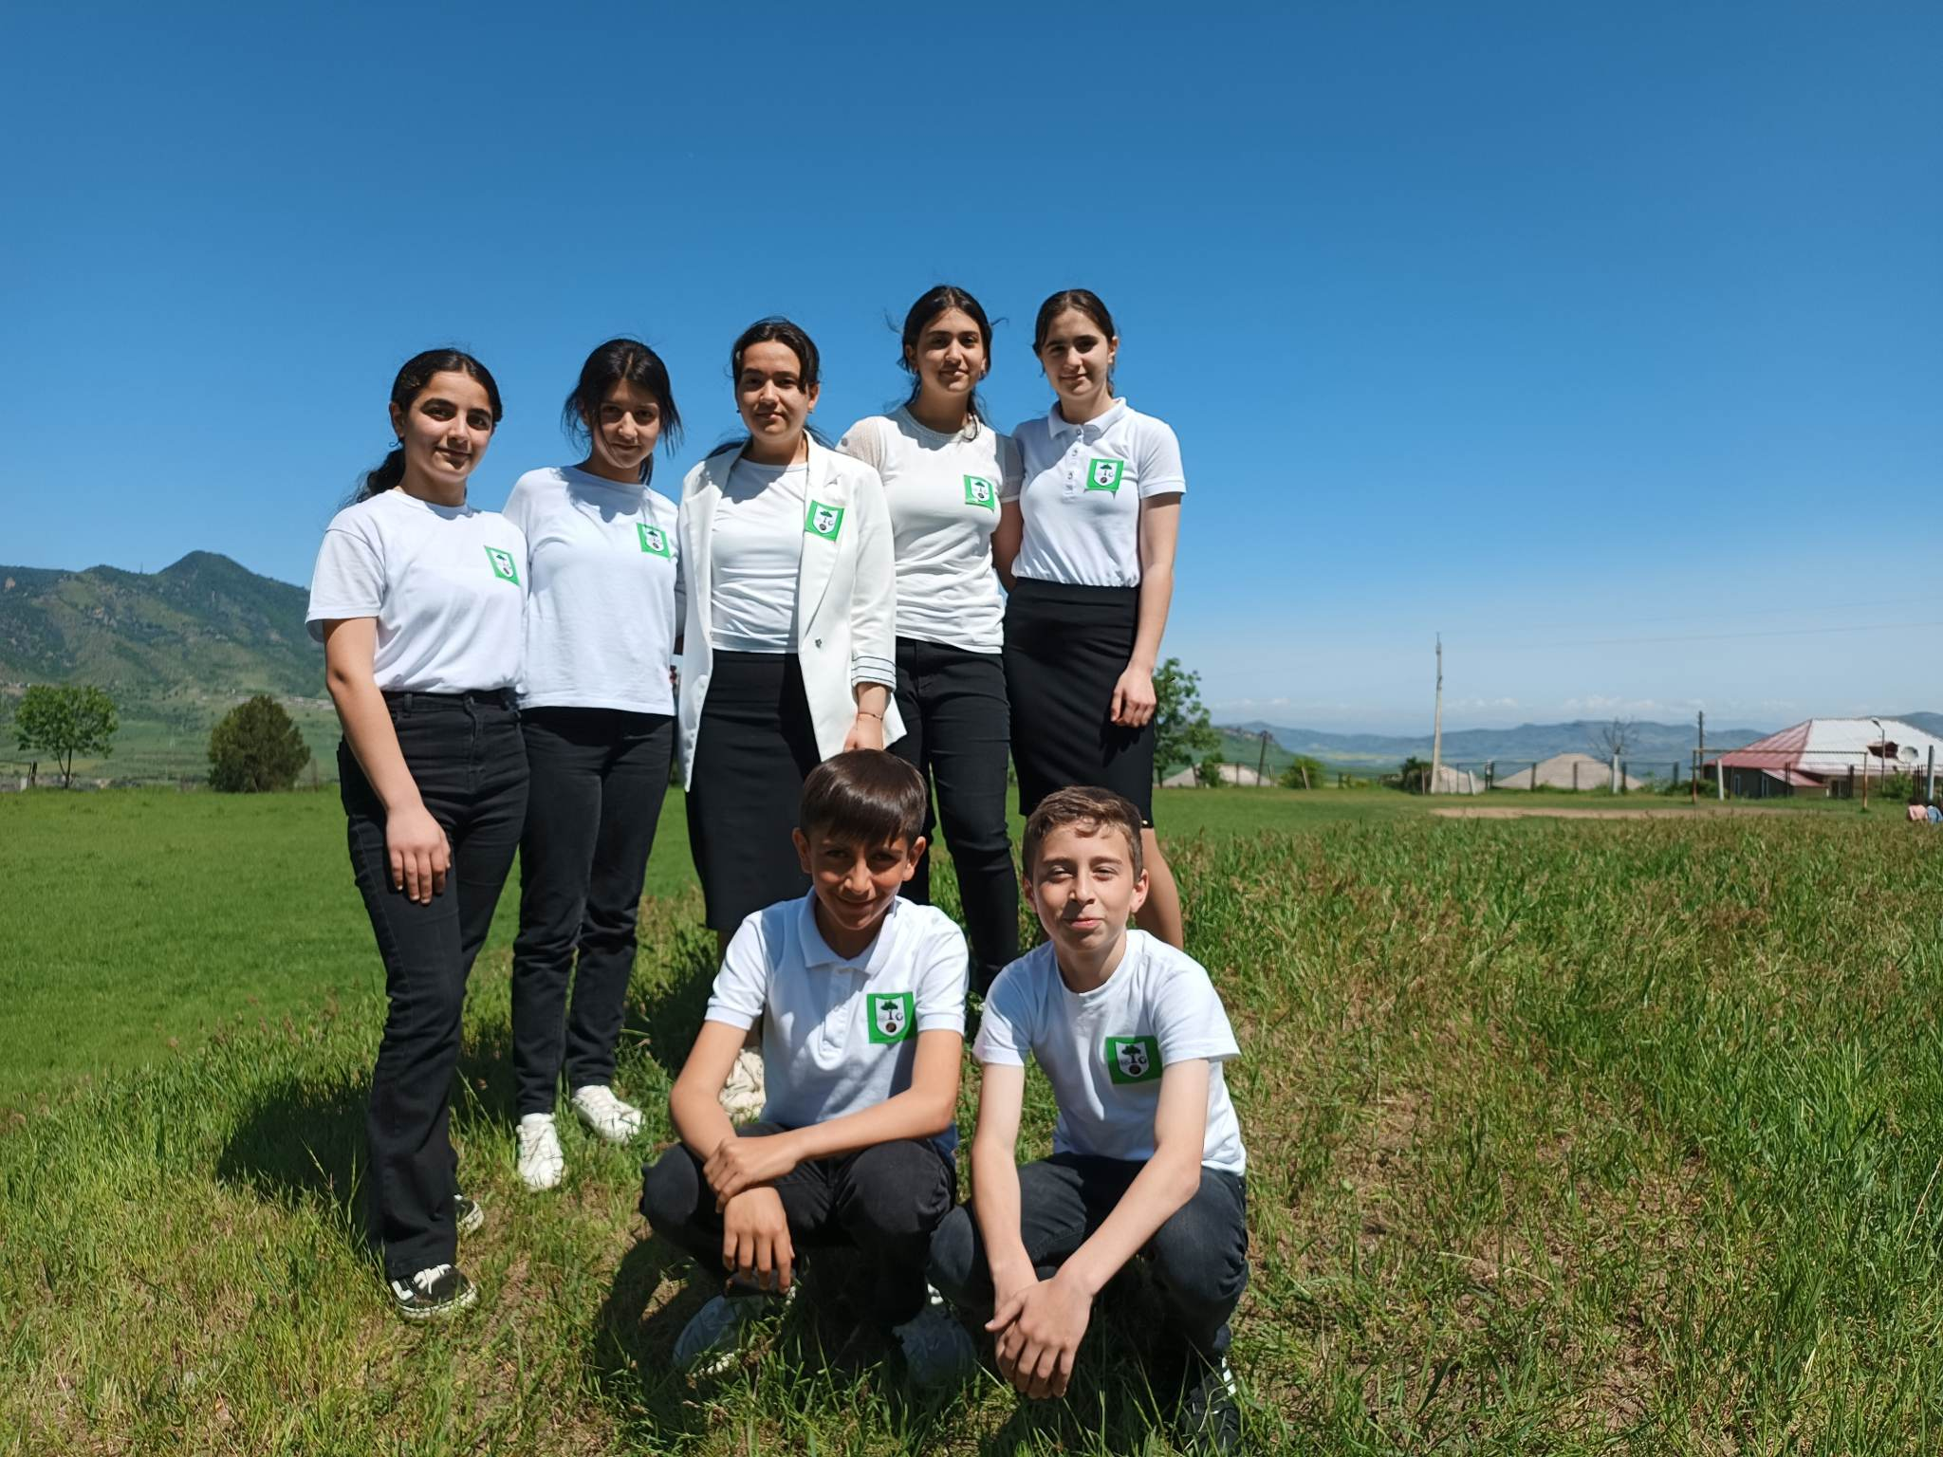
Այսպիսով այս նախագծային աշխատանքը կատարելիս մենք հասկացանք որ ամեն ինչի կարող ենք հասնել միասնական ուժով և համախմբվածությամբ։ Եվ վերջապես հասկացանք որ պետք է ուշադրություն դարձնել թեկուզ այն չնչին բաներին որոնք մեզ համար այդքան ել կարևոր չեն սակայն ուշադրության կարիք ունեն ։ Հորդորեցինք մեզ շրջապատող մարդկանց որ երբեք աղբի վրայով քայլ չանեն ու անցնեն , այլ փորձեն իրենց մասնակցությունը ունեն հետագա սերունդների առողջության համար։

Slide 31
Եվ վերջում ավարտենք այս խորիմաստ մտքով Երջանկությունը համբույրի պես է. Դրանից հաճույք ստանալու համար հարկավոր է այն կիսել ինչ-որ մեկի հետ: Ինչենք ուզում ասել այս հետաքրքիր ու ուսանելի աշխատանքը մենք փորձեցինք կիսել Ձեզ հետ և մենք հուսով ենք աշխատանքը ուսանելի կլինի բոլոր տարիքի մարդկանց համար ։ Շնորհակալություն ուշադրության համար

